Slide 1
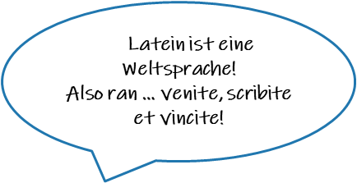
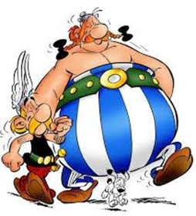
Salvete !
Vorstellung Latein Neigungskurs Abitur 2028

Slide 2
Latein Neigungskurs
- Latein LK – Abitur 2027 -
Nicht nur für die optimi und optimae linguae Latinae!
Mit Latein
… mit Hirn, Herz und Humor sicher
zum und durch das Abitur…

Slide 3
Latein Neigungskurs
- Latein LK – Abitur 2027 -
… Latein - mit Hirn, Herz und Humor sicher durch das Abitur…
Das geht, denn wir fangen wirklich noch einmal von Vorne an:
E-Phase: Grammatikheft-Erstellung + Übersetzungstechnik
Q-Phase: Fortsetzung und Wiederholung einzelner Themen
…und dann gibt es da noch die schönen Inhalte!

Slide 4
Themen in der Einführungsphase E1/E2
Römische Lebenswelten im Spiegel der Literatur
E.1 Politische Kultur am Ende der römischen Republik
E.2 Mensch und Mythos
E.3 Römische Lebensart
E.4 Alltag in den Provinzen
E.5 Menschliches, allzu Menschliches
E.6 Die Rolle der Frau
E.7 Römer und Christen
verbindlich: Themenfelder 1–3

Slide 5
Themen in der Einführungsphase E1/E2
Römische Lebenswelten im Spiegel der Literatur
E.1 Politische Kultur am Ende der römischen Republik
Ciceros Engagement für die Republik als Anwalt und Politiker

Slide 6
Themen in der Einführungsphase E1/E2
Römische Lebenswelten
E.1 Politische Kultur am Ende der römischen Republik
Was machen wir da?
Einblick in…
den politischen Alltag
die angewandte Rhetorik
die Bedeutung der Kommunikation (öffentlich / privat)
Freizeitgestaltung und menschliches Zusammenleben
(römische spectacula - moderne mediale Unterhaltungsindustrie)
Alles zu lesen in Ciceros „de amicitia“: Wahre Freunde – Falsche Freunde – alte / neue Freunde…

Slide 7
Themen in der Einführungsphase E1/E2
Römische Lebenswelten
E.2 Mensch und Mythos
– Liebe und Erotik
– Gestalten der antiken Mythologie
– menschliche Hybris und göttliche Nemesis
– Verwandlungs- und Ursprungssagen

Slide 8
Themen in der Einführungsphase E1/E2
Römische Lebenswelten
E.2 Mensch und Mythos
Was machen wir da?
Einblick in…
die Formen menschlichen Zusammenlebens
Liebe, Glück, Liebeskummer
die Mythologie
die kulturgeschichtliche Tradition
  Autoren: Hygin fabulae, Ovid ars amatoria und metamorphosen

Slide 9
Themen in der Einführungsphase E1/E2
Römische Lebenswelten
E.3 Römische Lebensart
Leben in der Stadt vs. Leben auf dem Land
vita urbana - vita rustica
– Schriftverkehr und Reisen
– Freizeitgestaltung und Bildungsideale: panem et circenses
– Freizeitgestaltung und Bildungsideale: Thermen und Theater

Slide 10
Themen in der Einführungsphase E1/E2
Römische Lebenswelten
*E.4 Alltag in den Provinzen
– Humanität in der Provinzialverwaltung oder Ausbeutung der Provinzen?
– Romanisierung
– Begegnung mit Germanen und Briten

Slide 11
Themen in der Einführungsphase E1/E2
Römische Lebenswelten
*E.5 Menschliches, allzu Menschliches
– Berufe und ihr Image
– „das liebe Geld“
– menschliche Verhaltensschwächen und körperliche Gebrechen
– Aussehen und persönlicher Stil
Autoren: Ovid ars amatoria, remedia amoris

Slide 12
Themen in der Einführungsphase E1/E2
Römische Lebenswelten
*E.6 Die Rolle der Frau
– die Stellung der Frau bei Griechen und Römern
– die Frau – ein Beuteobjekt des Mannes?
– die femme fatale
– die ideale Ehefrau
Autoren: Plinius und Tacitus

Slide 13
Themen in der Einführungsphase E1/E2
Römische Lebenswelten
*E.7 Römer und Christen
– römischer Staat und christliches Selbstverständnis
– christliche Kritik an römischer Lebensart
– subversive Elemente oder Märtyrer und Heilige?
– Mission und Christianisierung
Autoren: Plinius und Tacitus

Slide 14
Themen in der Einführungsphase E1/E2
Römische Lebenswelten im Spiegel der Literatur
E.1 Politische Kultur am Ende der römischen Republik
E.2 Mensch und Mythos
E.3 Römische Lebensart
*E.4 Alltag in den Provinzen
*E.5 Menschliches, allzu Menschliches
*E.6 Die Rolle der Frau
*E.7 Römer und Christen

Slide 15
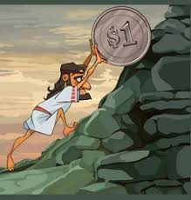
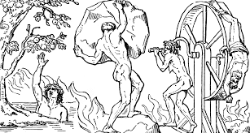


Latein Neigungskurs
Wie sieht der Unterricht im Latein Neigungskurs aus?
In den Doppelstunden werden wir uns mit dem Inhalt und den Texten beschäftigen.
Hier geht es um Inhalte, die auch heute noch ihre Gültigkeit haben.

Slide 16
Latein Neigungskurs
Wie sieht der Unterricht im Latein Neigungskurs aus?
Inhaltliche Schwerpunkte
Liebesglück und Liebesleid
Schönheitsideale - Makel
Massenmedien und -veranstaltungen
Leben in der Öffentlichkeit
Mythologie: alles rund um Troja und Verwandlungen bei Ovid

Slide 17


Latein Neigungskurs
Wie sieht der Unterricht im Latein Neigungskurs aus?
im festgelegten Rhythmus wiederholen wir die Grammatik
- wir fangen wirklich von vorne an!
und bauen uns einen guten nicht zu umfangreichen – Lernwortschatz auf.

Slide 18

Latein Neigungskurs
Wie sehen Klausuren aus im Latein Neigungskurs?
Die Klausur ist zweigeteilt und besteht aus einem
Übersetzungsteil und einem Interpretationsteil
-> Nach Abgabe des Übersetzungsteils erhaltet ihr eine sog. Arbeitsübersetzung, mit der der Interpretationsteil bearbeitet wird, so dass auch bei misslungener Übersetzung dieser Teil erfolgreich bearbeitet werden kann.

Slide 19

Latein Neigungskurs
Wie sehen Klausuren aus im Latein Neigungskurs?
Übersetzungsteil
Der Übersetzungsteil umfasst in der Regel ca. 80 -100 Wörter mit Übersetzungshilfen, wie ihr es aus früheren Lateinarbeiten kennt.
Außerdem dürft ihr bei jeder Klausur ein Lexikon benutzen.

Slide 20

Latein Neigungskurs
Wie sehen Klausuren aus im Latein Neigungskurs?
Interpretationsteil
Nach ca. 60 Minuten wird der Übersetzungsteil abgegeben und ihr erhaltet eine Musterübersetzung, um damit den Interpretationsteil bearbeiten zu können.

Slide 21
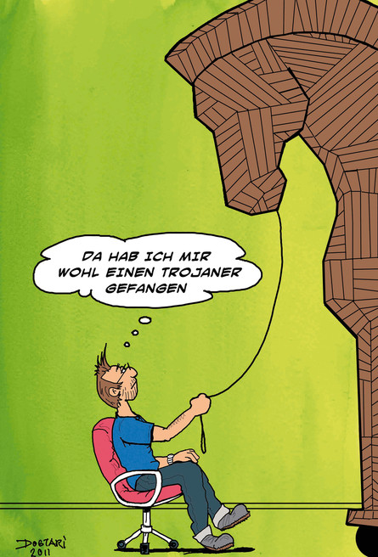
Latein Neigungskurs
Wie sehen Klausuren aus im Latein Neigungskurs?
Interpretationsteil
- Text in eigenen Worten wiederzugeben.
- Textanalyse: Die verschiedenen Stilmittel werden auf ihre Wirkung hin untersucht.
- Weiterführende Aufgabe, die sich aus dem Unterrichtsgeschehen ergibt.

Slide 22

Latein Neigungskurs
Wie erfolgreich sind Lateinschüler*innen?
Es ist davon auszugehen,
dass man sich mindestens um eine Notenstufe verbessert.
Wie sieht eine Klausur im Latein Abitur aus?

Slide 23

Latein Neigungskurs
Wie erfolgreich sind Lateinschüler*innen?
….. aber es sollte euch auch Spaß machen, sich mit Latein zu beschäftigen.
Wie sieht eine Klausur im Latein Abitur aus?

Slide 24


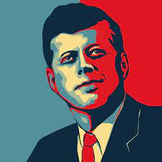
Ausblick Latein LK Q-Phase
Q 1 Rhetorik – mit allem was dazu gehört
der ideale Redner
Macht, Bedeutung, Verantwortung
Ausbildung und Profil
die ideale Rede
Arten und Aufbau einer Rede, Vortragsstile:
Stimme, Gestik und Mimik, Stilfiguren als rhetorische Mittel
Rhetorik für die Liebeskunst, Werben und Verführen
Autoren: Cicero, Tacitus, Vergil

Slide 25

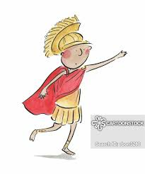

Ausblick Latein LK Q-Phase
Q 2 Individuum und die Gemeinschaft
Mensch als animal sociale:
Rechte und Pflichten, Staatsdefinitionen und Staatsformen
Macht und Verantwortung des idealen „Staatsmannes“
Lob und Ironie
Aeneas – der Prototyp des augusteischen „Staatsmannes“?
Rom-Idee
die Tragödie des Aeneas: zwischen seiner Liebe zu Dido und seinem fatum
Autoren: Cicero, Ovid, Vergil

Slide 26
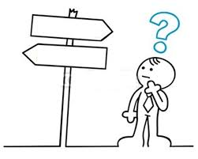
Ausblick Latein LK Q-Phase
Q3 Philosophie als Lehre und Lebenshilfe
Zeit? - Freunde? - Schicksal? – Lebensziele?
- innere und äußere Freiheit
Schicksal und Willensfreiheit
Gottesvorstellungen
Bedeutung des fatum bei Vergil
Leben nach dem Ideal – die Lehren der Stoa und Epikurs
Mensch als animal rationale und Mittelpunkt des Kosmos
Autoren: Seneca (Cicero)

Slide 27
Ausblick Latein LK Q-Phase
Q4 Romanitas und Latinitas – Roms Erbe für Europa
Hier geht alles
→ Wiederholungen der Themen und Lernen für das Abitur

Slide 28
Ausblick Latein LK Q-Phase
Wie sieht der Unterricht im Latein LK aus?
In den Doppelstunden werden wir uns wie in der E-Phase mit den Inhalten von Texten und den Texten selbst beschäftigen.
Hier geht es um Inhalte, die auch heute noch ihre Gültigkeit haben.
In den Einzelstunden wiederholen wir Grammatikschwerpunkte und sichern unseren nicht zu umfangreichen – Lernwortschatz.
Als Latein-Lk sind wir eine kleine Klasse, in der sich Probleme einfach und schnell lösen lassen – wir helfen uns gegenseitig und werden Familia Latina, die (hoffentlich) so manchen Ausflug machen darf.
Ich freu mich auf euch!

Slide 29

Latein Neigungskurs
Wie sieht eine Klausur im Latein Abitur aus?

Slide 30
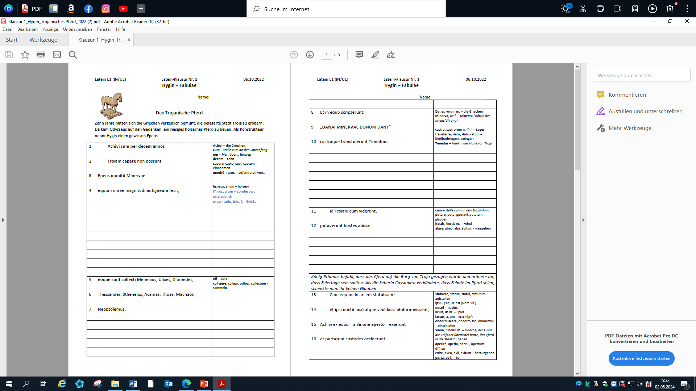
Wie sieht eine Klausur im Latein Abitur aus?

Slide 31
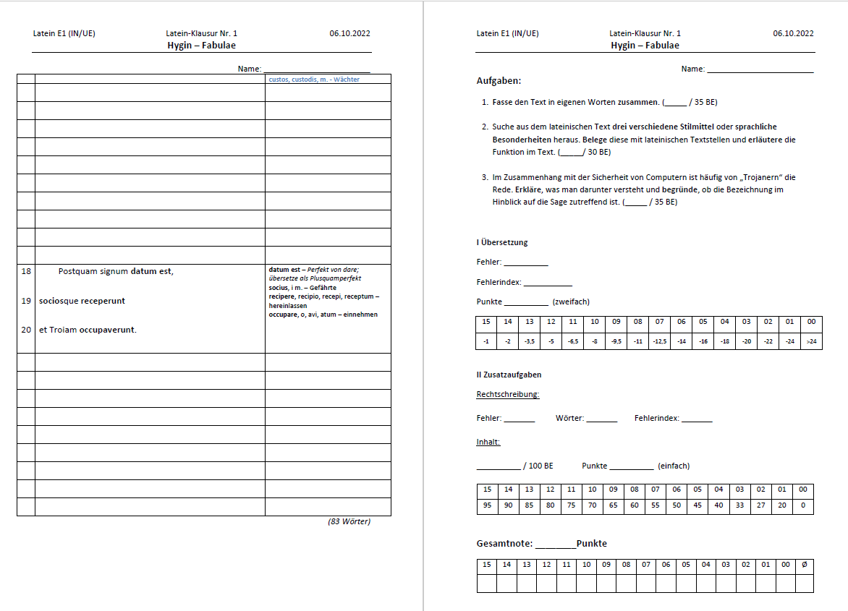
Wie sieht eine Klausur im Latein Abitur aus?

Slide 32
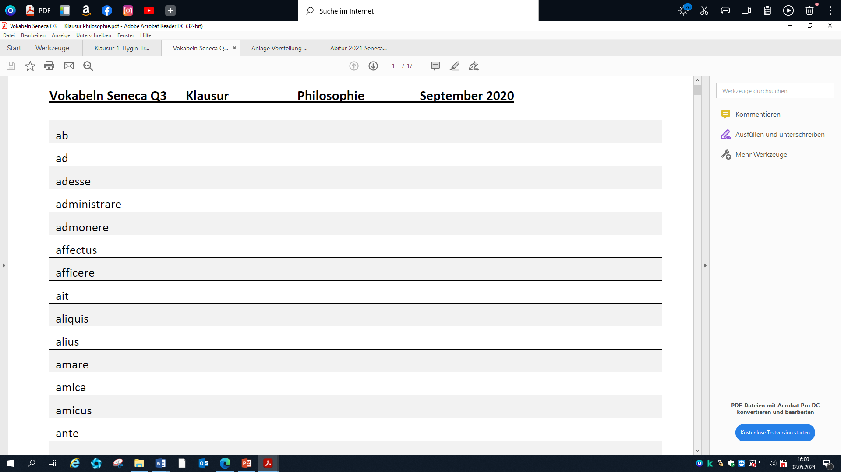
Wie sieht eine Klausur im Latein Abitur aus?

Slide 33

Wie sieht eine Klausur im Latein Abitur aus?

Slide 34
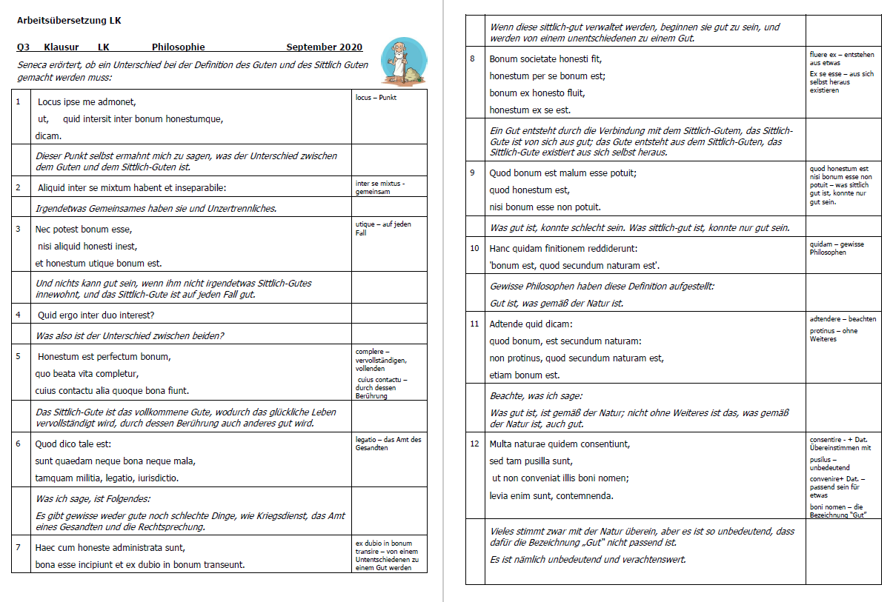
Wie sieht eine Klausur im Latein Abitur aus?

Slide 35
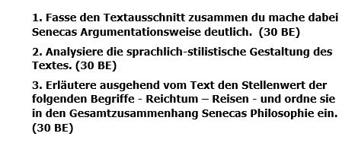
Wie sieht eine Klausur im Latein Abitur aus?

Slide 36
Latein Neigungskurs
Ein Blick auf eine Abituraufgabe?
Wie sieht eine Klausur im Latein Abitur aus?

Slide 37
Gratias ago!
Videamus in cursu linguae Latinae!
Valete !

